Slide 1
ENCADRÉ 7
Les droits d'auteurs de toutes les photographies et graphiques publiés sur ce site (ci-après appelés images) sont la propriété des personnes et / ou des institutions indiquées dans la légende de chacune des images. Les titulaires de ces droits ont convenu de permettre l'utilisation de ces images à des fins éducatives et non commerciales à condition qu'ils soient crédités dans chaque cas d'utilisation. Pour toute autre utilisation, il convient de contacter le titulaire du droit d'auteur.

Slide 2
Notes:
Réceptaculitidé de la pierre de Tyndall de l’Ordovicien (chapitre 8). Les réceptaculitidés représenteraient un type disparu d’algue calcareuse. PHOTO : ROB FENSOME; SPÉCIMEN FOURNI PAR L’UNIVERSITÉ DE LA SASKATCHEWAN.
_______________________________
Les droits d'auteurs de toutes les photographies et graphiques publiés sur ce site (ci-après appelés images) sont la propriété des personnes et / ou des institutions indiquées dans la légende de chacune des images. Les titulaires de ces droits ont convenu de permettre l'utilisation de ces images à des fins éducatives et non commerciales à condition qu'ils soient crédités dans chaque cas d'utilisation. Pour toute autre utilisation, il convient de contacter le titulaire du droit d'auteur.

Slide 3
Notes:
Coupe transversale de la tige d’une plante du Dévonien apparentée au Psilophyton, une trachéophyte (plante vasculaire) primitive, provenant de Dalhousie Junction, Nouveau-Brunswick. PHOTO : PATRICIA GENSEL.
_______________________________
Les droits d'auteurs de toutes les photographies et graphiques publiés sur ce site (ci-après appelés images) sont la propriété des personnes et / ou des institutions indiquées dans la légende de chacune des images. Les titulaires de ces droits ont convenu de permettre l'utilisation de ces images à des fins éducatives et non commerciales à condition qu'ils soient crédités dans chaque cas d'utilisation. Pour toute autre utilisation, il convient de contacter le titulaire du droit d'auteur.

Slide 4
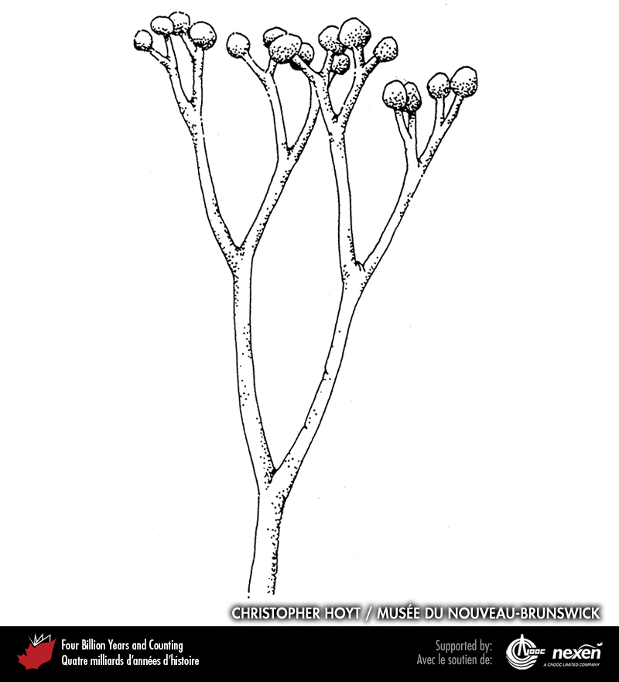
Notes:
Croquis de Cooksonia, une plante vasculaire primitive trouvée dans des strates du Dévonien à Dalhousie Junction, Nouveau-Brunswick. CHRISTOPHER HOYT ET LE MUSÉE DU NOUVEAU-BRUNSWICK.
_______________________________
Les droits d'auteurs de toutes les photographies et graphiques publiés sur ce site (ci-après appelés images) sont la propriété des personnes et / ou des institutions indiquées dans la légende de chacune des images. Les titulaires de ces droits ont convenu de permettre l'utilisation de ces images à des fins éducatives et non commerciales à condition qu'ils soient crédités dans chaque cas d'utilisation. Pour toute autre utilisation, il convient de contacter le titulaire du droit d'auteur.

Slide 5
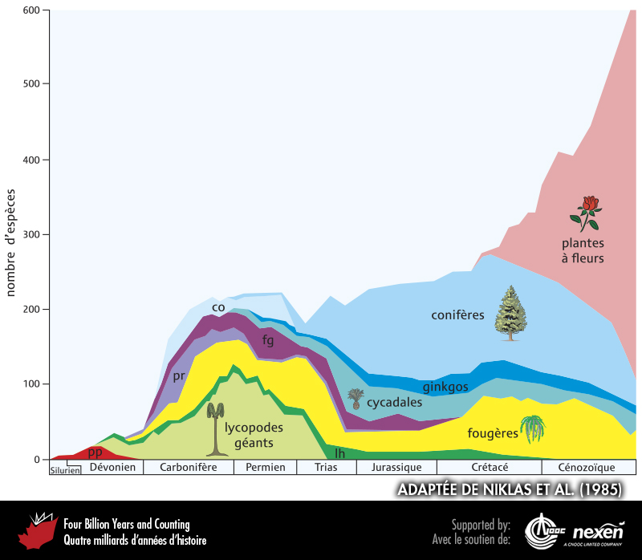
Notes:
Distribution temporelle des principaux groupes de plantes vasculaires. Abréviations : co = cordaïtes, pp = premières plantes, lh = lycopodes herbacés, pr = prêles et fg = fougères à graines. ADAPTÉE DE NIKLAS ET COLL. (1985).
_______________________________
Les droits d'auteurs de toutes les photographies et graphiques publiés sur ce site (ci-après appelés images) sont la propriété des personnes et / ou des institutions indiquées dans la légende de chacune des images. Les titulaires de ces droits ont convenu de permettre l'utilisation de ces images à des fins éducatives et non commerciales à condition qu'ils soient crédités dans chaque cas d'utilisation. Pour toute autre utilisation, il convient de contacter le titulaire du droit d'auteur.

Slide 6
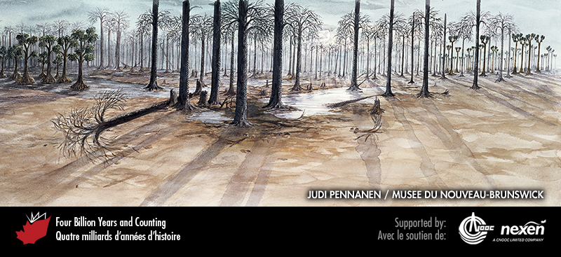
Notes:
Scène représentant une forêt du Carbonifère tardif. Les arbres dominants sont des lycopodes, avec de nombreux spécimens de Lepidodendron (au centre) et de Sigillaria (plus loin à droite). Le bosquet à gauche représente des spécimens de Cordaites, une gymnosperme précoce. OEUVRE : JUDI PENNANEN, FOURNIE PAR LE MUSÉE DU NOUVEAU-BRUNSWICK.
______________________________
Les droits d'auteurs de toutes les photographies et graphiques publiés sur ce site (ci-après appelés images) sont la propriété des personnes et / ou des institutions indiquées dans la légende de chacune des images. Les titulaires de ces droits ont convenu de permettre l'utilisation de ces images à des fins éducatives et non commerciales à condition qu'ils soient crédités dans chaque cas d'utilisation. Pour toute autre utilisation, il convient de contacter le titulaire du droit d'auteur.

Slide 7
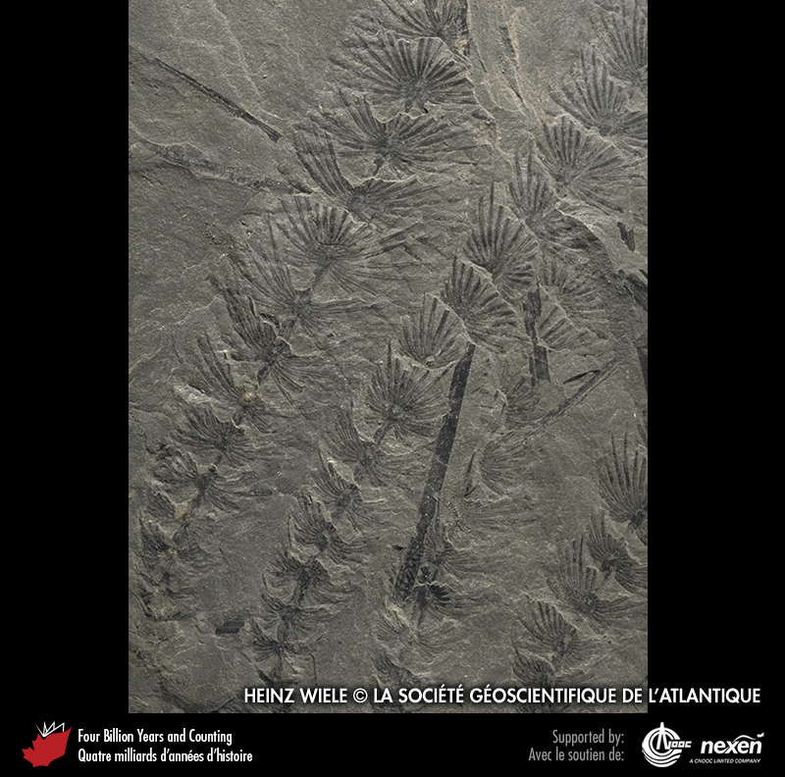
Notes:
Feuilles verticillées, connues sous le nom d’Asterophyllites, représentant le feuillage de la prêle fossile Calamites. Ce spécimen provenant de Minto, Nouveau-Brunswick, montre plusieurs branches avec des feuilles. PHOTO : HEINZ WIELE, FOURNIE PAR LA SOCIÉTÉ GÉOSCIENTIFIQUE DE L’ATLANTIQUE; SPÉCIMEN FOURNI PAR LE MUSÉE DU NOUVEAU-BRUNSWICK.
_______________________________
Les droits d'auteurs de toutes les photographies et graphiques publiés sur ce site (ci-après appelés images) sont la propriété des personnes et / ou des institutions indiquées dans la légende de chacune des images. Les titulaires de ces droits ont convenu de permettre l'utilisation de ces images à des fins éducatives et non commerciales à condition qu'ils soient crédités dans chaque cas d'utilisation. Pour toute autre utilisation, il convient de contacter le titulaire du droit d'auteur.

Slide 8
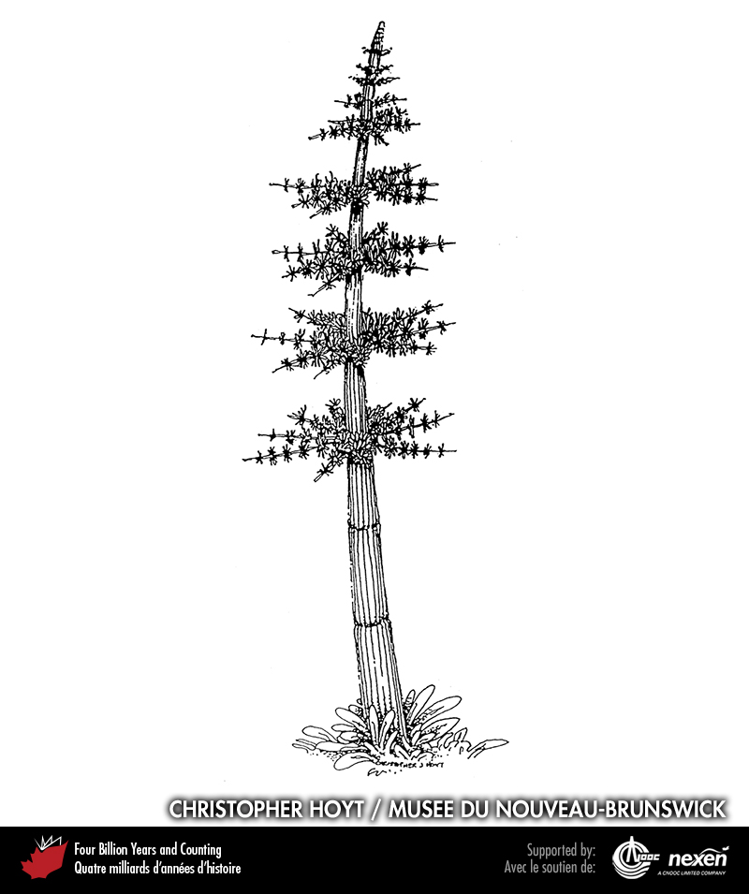
Notes:
Croquis de la prêle géante Calamites. CHRISTOPHER HOYT ET LE MUSÉE DU NOUVEAU-BRUNSWICK.
_______________________________
Les droits d'auteurs de toutes les photographies et graphiques publiés sur ce site (ci-après appelés images) sont la propriété des personnes et / ou des institutions indiquées dans la légende de chacune des images. Les titulaires de ces droits ont convenu de permettre l'utilisation de ces images à des fins éducatives et non commerciales à condition qu'ils soient crédités dans chaque cas d'utilisation. Pour toute autre utilisation, il convient de contacter le titulaire du droit d'auteur.

Slide 9
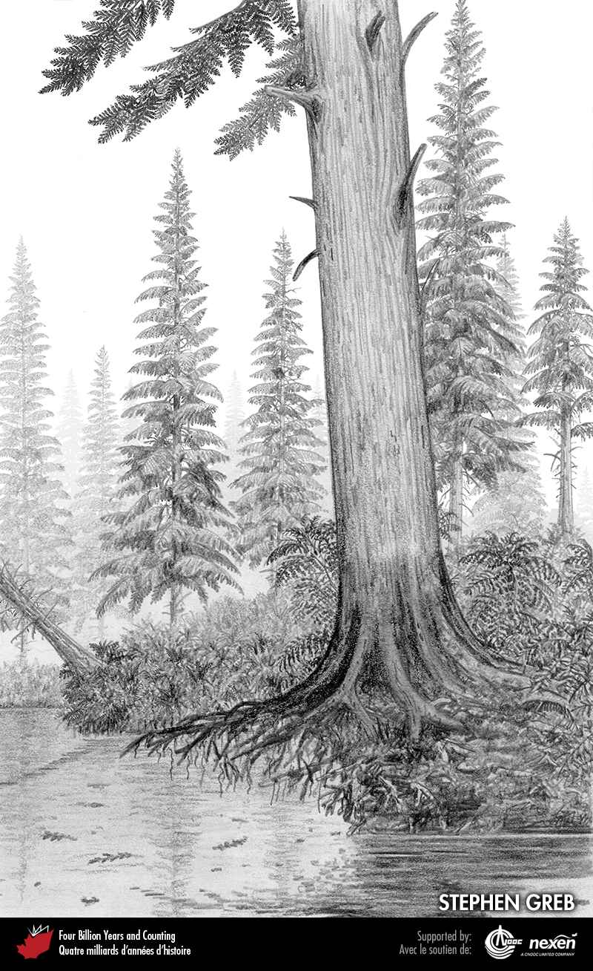
Notes:
Archaeopteris figure parmi les premières plantes connues pour avoir eu du bois; ce dernier a évolué pour donner les arbres et les premières forêts. Archaeopteris a été trouvé dans des strates du Dévonien tardif, par exemple à Miguasha, Québec, et dans l’Arctique canadien. STEPHEN GREB.
_______________________________
Les droits d'auteurs de toutes les photographies et graphiques publiés sur ce site (ci-après appelés images) sont la propriété des personnes et / ou des institutions indiquées dans la légende de chacune des images. Les titulaires de ces droits ont convenu de permettre l'utilisation de ces images à des fins éducatives et non commerciales à condition qu'ils soient crédités dans chaque cas d'utilisation. Pour toute autre utilisation, il convient de contacter le titulaire du droit d'auteur.

Slide 10
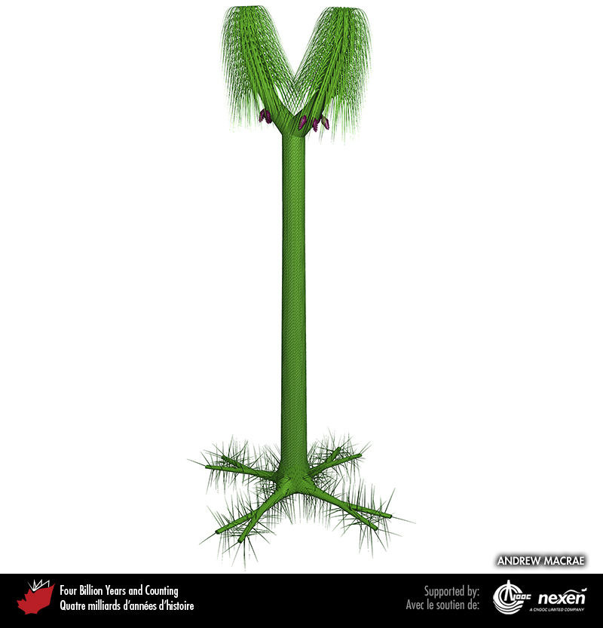
Notes:
Reconstitution du lycopode géant Sigillaria. ANDREW MACRAE.
_______________________________
Les droits d'auteurs de toutes les photographies et graphiques publiés sur ce site (ci-après appelés images) sont la propriété des personnes et / ou des institutions indiquées dans la légende de chacune des images. Les titulaires de ces droits ont convenu de permettre l'utilisation de ces images à des fins éducatives et non commerciales à condition qu'ils soient crédités dans chaque cas d'utilisation. Pour toute autre utilisation, il convient de contacter le titulaire du droit d'auteur.

Slide 11
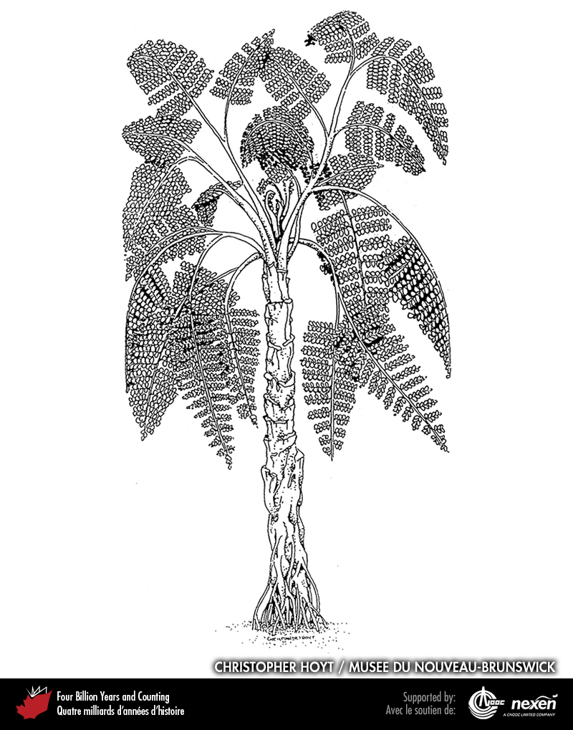
Notes:
Certaines plantes primitives à graines, comme Medullosa, ressemblaient à des fougères mais se reproduisaient avec des graines. CHRISTOPHER HOYT ET LE MUSÉE DU NOUVEAU-BRUNSWICK.
_______________________________
Les droits d'auteurs de toutes les photographies et graphiques publiés sur ce site (ci-après appelés images) sont la propriété des personnes et / ou des institutions indiquées dans la légende de chacune des images. Les titulaires de ces droits ont convenu de permettre l'utilisation de ces images à des fins éducatives et non commerciales à condition qu'ils soient crédités dans chaque cas d'utilisation. Pour toute autre utilisation, il convient de contacter le titulaire du droit d'auteur.

Slide 12
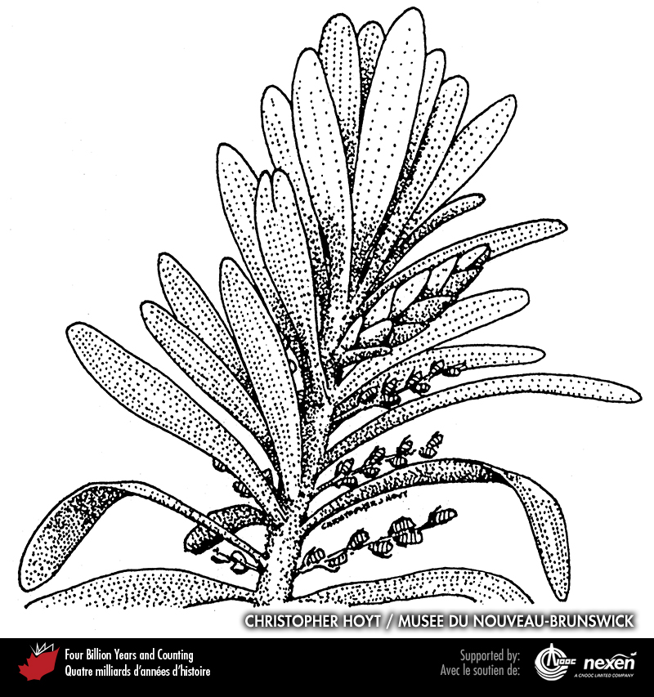
Notes:
Feuilles et cônes de la gymnosperme Cordaites, une forme répandue dans les strates non marines du Carbonifère du bassin des Maritimes (chapitre 8). CHRISTOPHER HOYT ET LE MUSÉE DU NOUVEAU-BRUNSWICK.
_______________________________
Les droits d'auteurs de toutes les photographies et graphiques publiés sur ce site (ci-après appelés images) sont la propriété des personnes et / ou des institutions indiquées dans la légende de chacune des images. Les titulaires de ces droits ont convenu de permettre l'utilisation de ces images à des fins éducatives et non commerciales à condition qu'ils soient crédités dans chaque cas d'utilisation. Pour toute autre utilisation, il convient de contacter le titulaire du droit d'auteur.

Slide 13
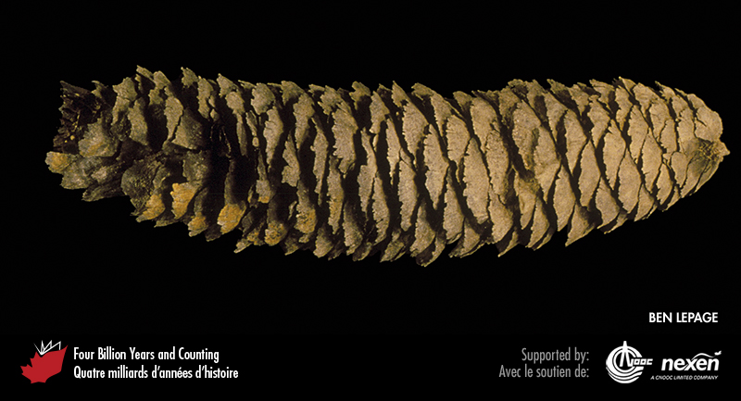
Notes:
Cône d’épinette provenant de dépôts fluviatiles de l’Éocène sur l’île Axel Heiberg, Nunavut. PHOTO : BEN LEPAGE.
_______________________________
Les droits d'auteurs de toutes les photographies et graphiques publiés sur ce site (ci-après appelés images) sont la propriété des personnes et / ou des institutions indiquées dans la légende de chacune des images. Les titulaires de ces droits ont convenu de permettre l'utilisation de ces images à des fins éducatives et non commerciales à condition qu'ils soient crédités dans chaque cas d'utilisation. Pour toute autre utilisation, il convient de contacter le titulaire du droit d'auteur.

Slide 14
Notes:
Calice de la fleur de Florissantia quilchenensis provenant de dépôts lacustres de l’Éocène à Quilchena, Colombie-Britannique. PHOTO : ROLF MATHEWES.
_______________________________
Les droits d'auteurs de toutes les photographies et graphiques publiés sur ce site (ci-après appelés images) sont la propriété des personnes et / ou des institutions indiquées dans la légende de chacune des images. Les titulaires de ces droits ont convenu de permettre l'utilisation de ces images à des fins éducatives et non commerciales à condition qu'ils soient crédités dans chaque cas d'utilisation. Pour toute autre utilisation, il convient de contacter le titulaire du droit d'auteur.

Slide 15
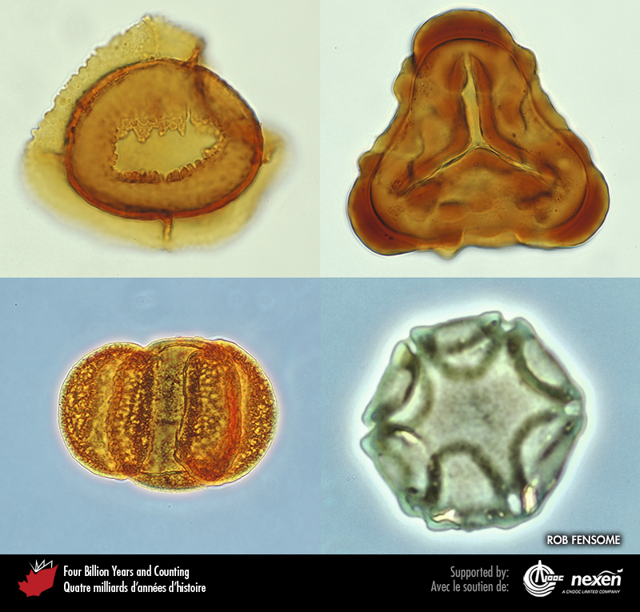
Notes:
Les spores microscopiques et le pollen sont des fossiles beaucoup plus fréquents dans les roches sédimentaires que les parties plus grosses des plantes, comme les feuilles et les tiges. Les spores et le pollen ont joué un rôle important dans la datation des roches, la détermination des environnements du passé et la compréhension de l’évolution des plantes. Ces exemples colorés artificiellement proviennent du Canada atlantique et représentent une spore d’hépatique (en haut à gauche), une spore de fougère du Crétacé (en haut à droite), un grain de pollen de conifère du Tertiaire (en bas à gauche) et un grain de pollen d’angiosperme du Tertiaire (en bas à droite). PHOTOS : ROB FENSOME.
_______________________________
Les droits d'auteurs de toutes les photographies et graphiques publiés sur ce site (ci-après appelés images) sont la propriété des personnes et / ou des institutions indiquées dans la légende de chacune des images. Les titulaires de ces droits ont convenu de permettre l'utilisation de ces images à des fins éducatives et non commerciales à condition qu'ils soient crédités dans chaque cas d'utilisation. Pour toute autre utilisation, il convient de contacter le titulaire du droit d'auteur.

